Slide 1
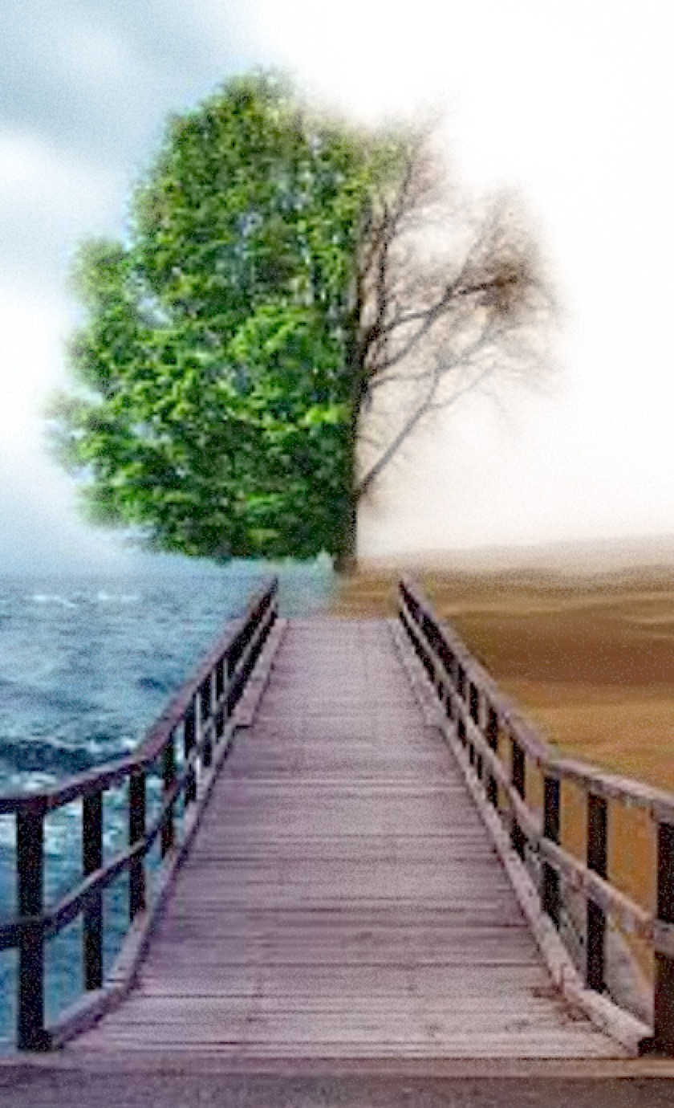


Slide 2

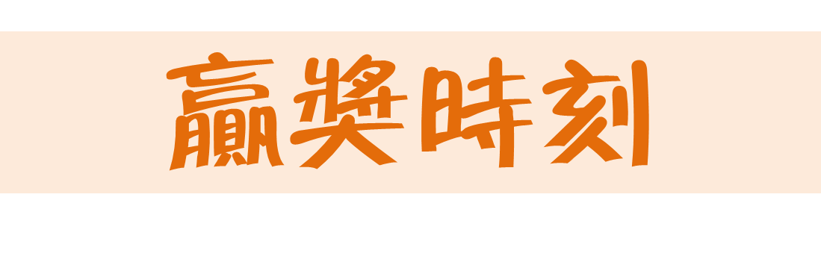

Slide 3
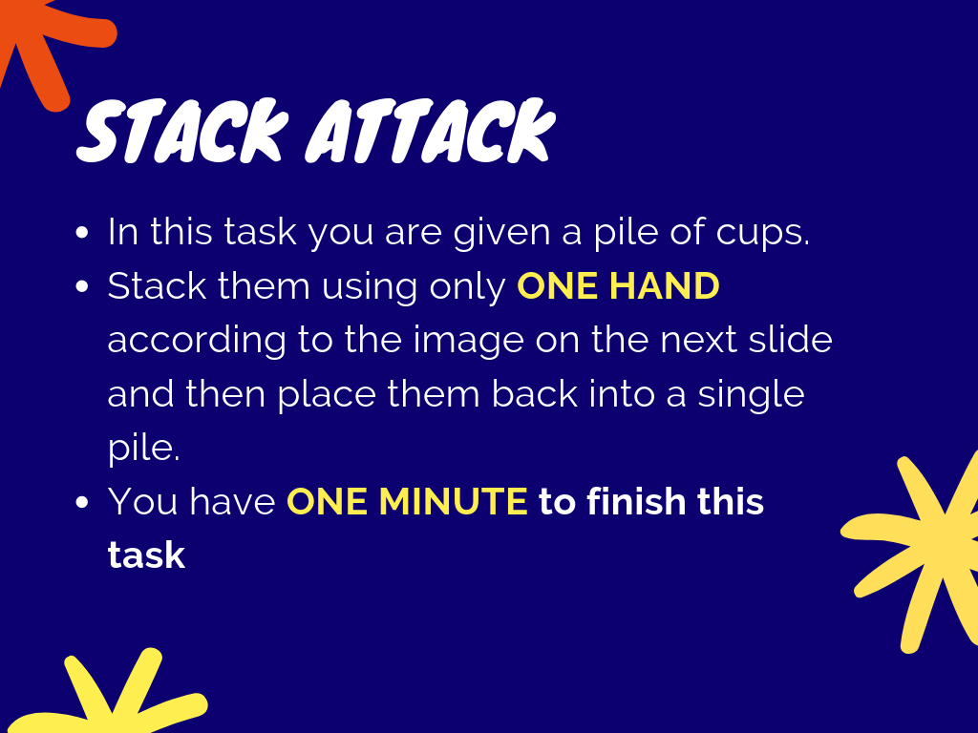
堆叠攻击
游戏开始你会拿到一叠纸杯
你只能用一只手来叠杯，同时要根据下一张投影片的图形叠起来，叠成之后同样用一只手，把所有纸杯收起成为一叠。
你有一分钟时间来完成任务！

Slide 4
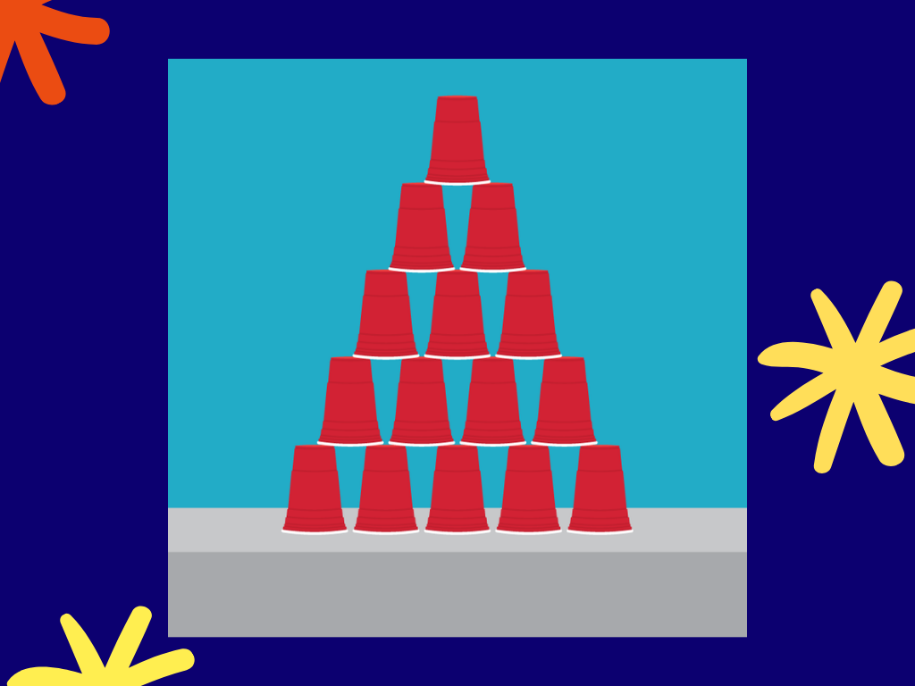

Slide 5
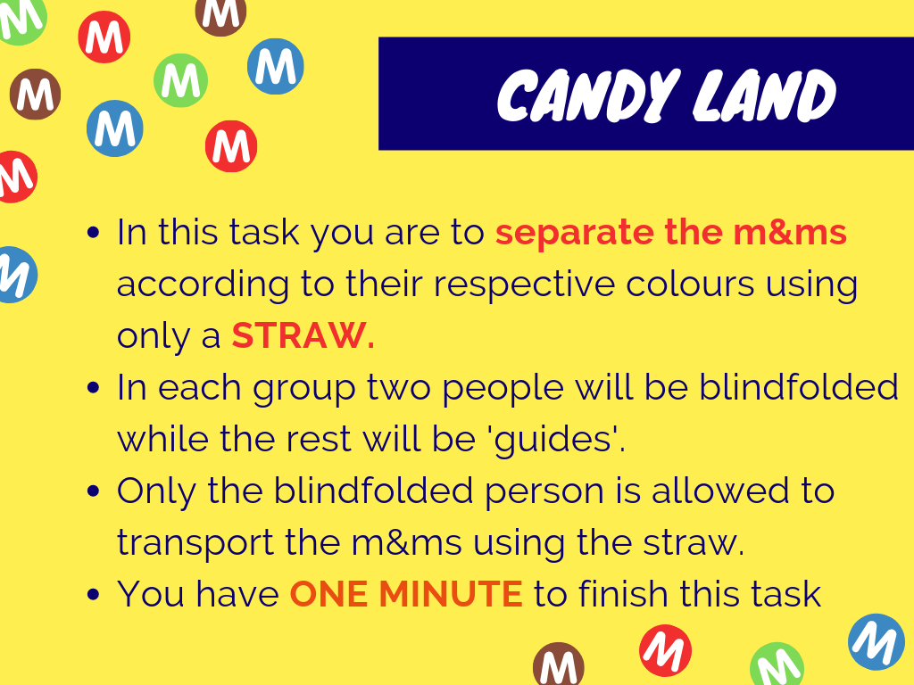

你的任务是只能用一根吸管，把M&Ms巧克力按它们的颜色分类。
在你的组中，两位要蒙上眼睛，剩下的人作为他们的“引导”
只有两位蒙上眼睛的人允许用吸管来移动巧克力。
你有一分钟时间来完成任务！

Slide 6
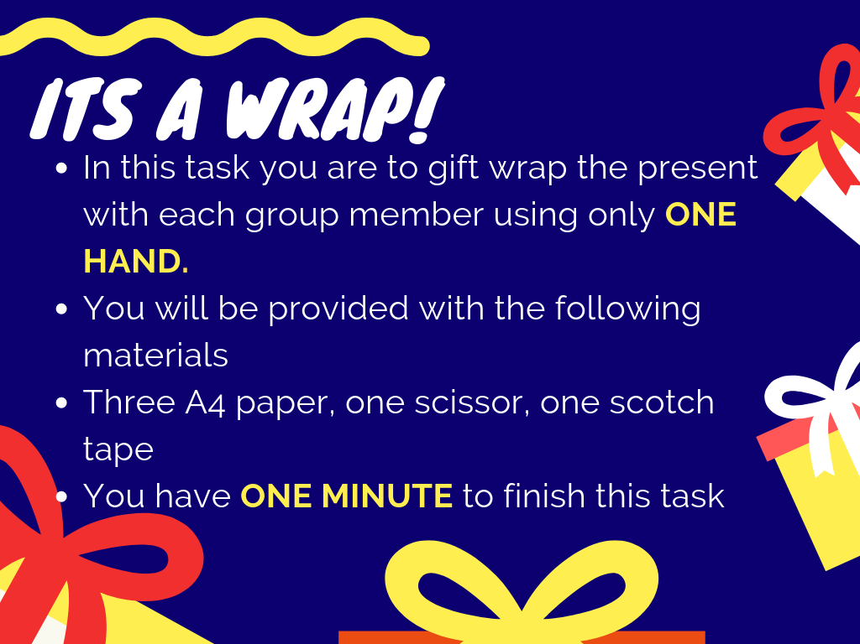
礼物包装
你的任务是和组员一起为礼物包装，你只能用一只手来完成
你将会获得下面的材料：
三张A4的纸、一把剪刀、一卷胶卷。
你有一分钟时间来完成任务！

Slide 7


Slide 8


Slide 9
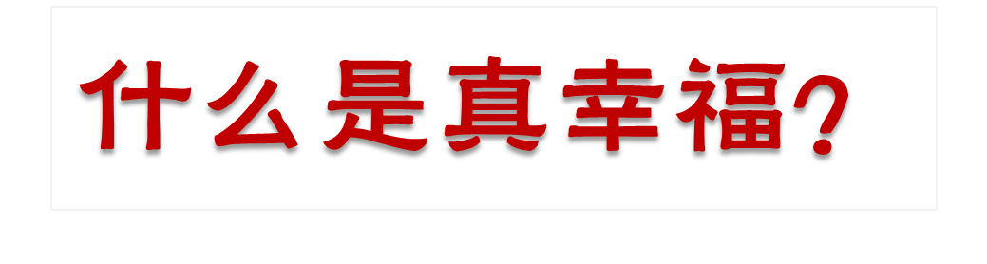
What is true
Happiness?

Slide 10





爱
赚钱$
游世界
帮助别人
买间大房子

Slide 11




Slide 12


Slide 13

1. 我们心中有一个真空

Slide 14
只有神能够填满我们
内心这个真空

Slide 15
这就是为什么无论我们做什么
来寻找快乐，实际上
我们是在寻求祂

Slide 16
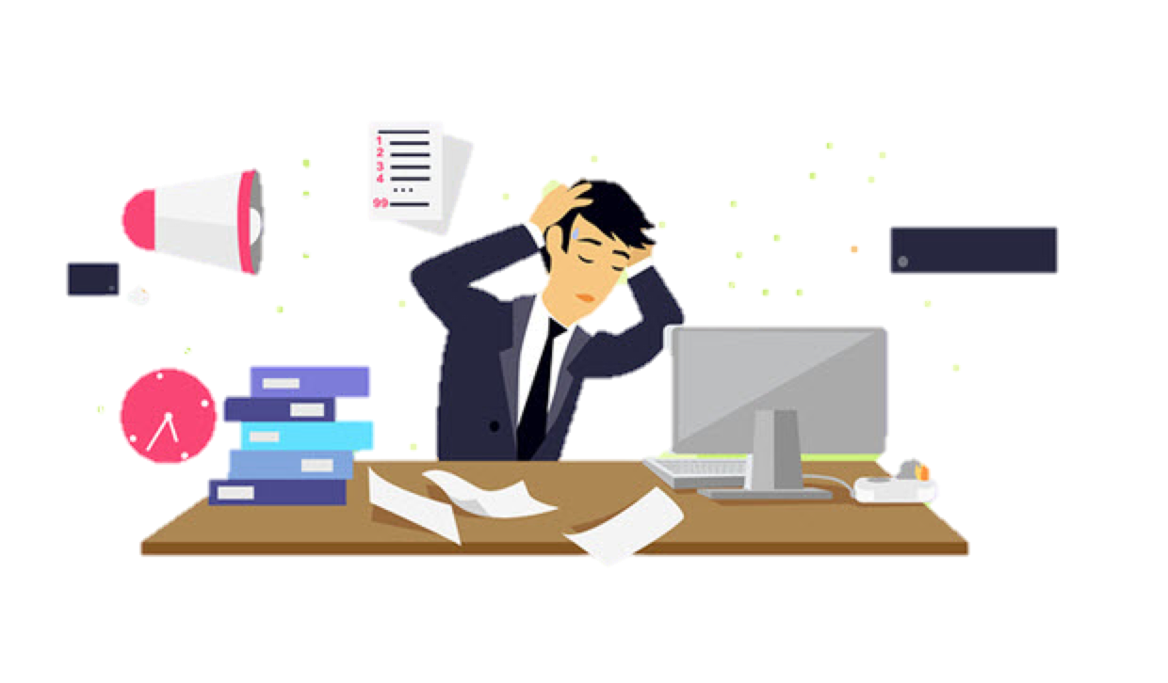
2. 生活中我们要掌控，
但生活中许多事是
我们无法控制的

Slide 17
为什么我们要掌控？
我们想按自己的方式
我们想过我们自己的生活！

Slide 18
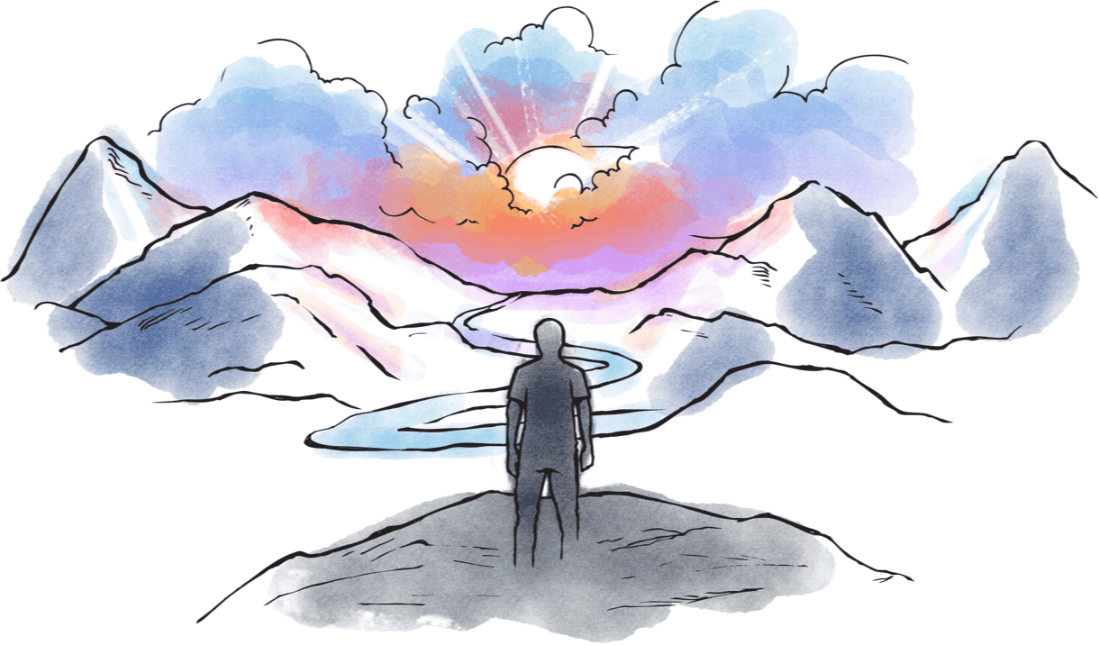
我们没有认识到
是神
创造了我们！

Slide 19
当我们没有与神联系上
我们内心就会感到空虚！

Slide 20
神不忍心看我们继续
活得这么可怜兮兮

Slide 21
因此神差祂儿子耶稣基督为我们的罪死在十字架上，拯救我们。
祂是我们到神那里的唯一桥梁，祂能使我们获得真幸福。

Slide 22
当我们拥有了耶稣
我们就拥有真幸福
不会被我们所处的环境影响

Slide 23
虽然我们对我们的弱点感到厌烦，
为自己总是做错事而生气，
对前途或困难
感到不确定和焦虑。

Slide 24
真幸福
不受我们的处境和环境影响

Slide 25
很多人对基督教有误解
认为她是一种宗教
但其实；她是我们与神的关系。

Slide 26

双向沟通
藉着祷告；我们可以和神交谈
我们也能听到神说话

Slide 27


Slide 28
故事 1!
Notes:
Pre-arrange one of your members to share a testimony of answered prayers

Slide 29
故事 2!
Notes:
Pre-arrange another of your members to share a testimony of answered prayers

Slide 30

苏志明的故事
Notes:
Playback the baptism testimony of Brandon Soh from FCBC (https://www.fcbc.org.sg/about/baptism-testimony-videos/brandon-soh). He mentioned repeatedly that God answered his prayers to straighten up the mess in his life when he was in the lock-up, and his prayers for a cell and for a full-time job after his release from prison.

Slide 31
我的故事……
生命里有很多事我都无法掌控
Notes:
Sometimes God may not even answer my prayers the way I want it, but I know that God is in control and working things out for my good. Just like the story of the heart surgeon that follows.

Slide 32

一位心脏外科
医生的故事

Slide 33
心脏
外科医生开始解释：“明天早上我会打开你的心脏”孩子插嘴说：“你会看见耶稣在那里……”外科医生的头看看上面，有点生气。“我将打开你的心，看看受损的程度有多少……”“但是，你打开我的心，你就会看到耶稣在那里。”

Slide 34
外科医生转头看着他父母。“当我知道受损的情况后，我会把你的心脏缝合，胸腔缝合，我就可以计划下一步怎么做。”“但是你真的会在我的心中找到耶稣的。圣经告诉我们祂住在那里。诗歌也是这样说。你将会见到耶稣在我心中。”外科医生简直受够了！“我告诉你我会在那里找到什么——受破坏的肌肉，血液供应偏低、以及变弱了的血管。我也将知道我是不是能医好你。”

Slide 35
“你也会见到耶稣在那里的，祂就住在那里。”外科医生走开了。他回到办公室，记下手术笔记……主动脉受损，肺静脉受损，分布较广的肌肉退化。没有希望移植、没有希望医好。治疗：止痛药和床上休息。展望：医生停顿了一下，“一年内死亡。”他停下录音机……
“为什么？”他大声的问。“为什么你这样做？你把他放在这里，你让他受那么多痛。你却咒诅他早死！为什么？”

Slide 36
主回答说：“那孩子，我的羊，他不是要在地上长住的，因为他属于我天上的羊群，永远都是。在我天上的羊群中，他不会感觉疼痛，他会很舒服；是你无法想象的。他的父母有一天会和他在这里团聚，他们有真平安，我这里的羊群将会继续增加。”
外科医生热泪盈眶，但他的怒火更炽烈:“你创造了那个男孩，你也创造了那颗心。几个月后他就要死了。为什么?”

Slide 37
主回答说：“孩子将会到天上来，他已完成了他的责任。我把他放在地上不是为了失去他，而是要找回一只迷途的羊，你！”
外科医生哭了。他坐在孩子的床边；孩子的父母坐在他对面。
孩子醒了，轻轻的说，“你是不是开过我的心了？”“开过了。”外科医生回答。

Slide 38

“你发现什么了？”孩子问。
“我发现耶稣在那里，”外科医生说。

Slide 39
我的故事……
我确信一件事；神在掌管一切，因此我们也总是会有
盼望。

Slide 40
你也能够拥有这把握！
你相信吗？
让我们祷告！
Notes:
Lead BESTs in the Sinner’s Prayer

Slide 41
腓立比书 4:6-7
应当一无挂虑，只要凡事藉着祷告、祈求和感谢，将你们所要的告诉神。 神所赐那超越人所能了解的平安，必在基督耶稣里，保守你们的心怀意念。
Notes:
God wants to give us abundant life, peace and joy. He tells us not to be anxious about anything. By faith, we pray, ask and give thanks, and He will give us peace.
God will hear our prayers and answer according to His time and will. There is no reason to be worried. Just trust and rely on Him. Many here have been praying for you quietly daily, for you to receive this blessing. And you can have this blessing today, if you say today, “I am willing, I want to believe, I want to be connected with God who is the source of true happiness.” For some of you it is connecting back again, you were connected before but you grew distant from God but you know God has been pursuing you and today you want to commit your life to Him again. I invite you to place one hand on your heart, and with all eyes closed in this place, repeat this prayer after me, “Dear Lord Jesus, thank you for bringing me here today. I believe this is a start of a wonderful relationship with you, I want to know You. I believe in You and I am willing to accept you as my personal Lord and Savior. Please bless me with peace, joy and hope. In Jesus’ name I pray, amen. And amen means “let it be so” meaning this blessing prayed will come on you and your family.

Slide 42
现在就让我们祷告，
把我们的需要告诉神吧！
Notes:
Break into small groups and pray for the BESTs

